Slide 1
EuPRAXIA Building & Machine status
Andrea Ghigo
EuPRAXIA Riunione Giunta Esecutiva INFN A.Ghigo Roma 18 Maggio 2022

Slide 2
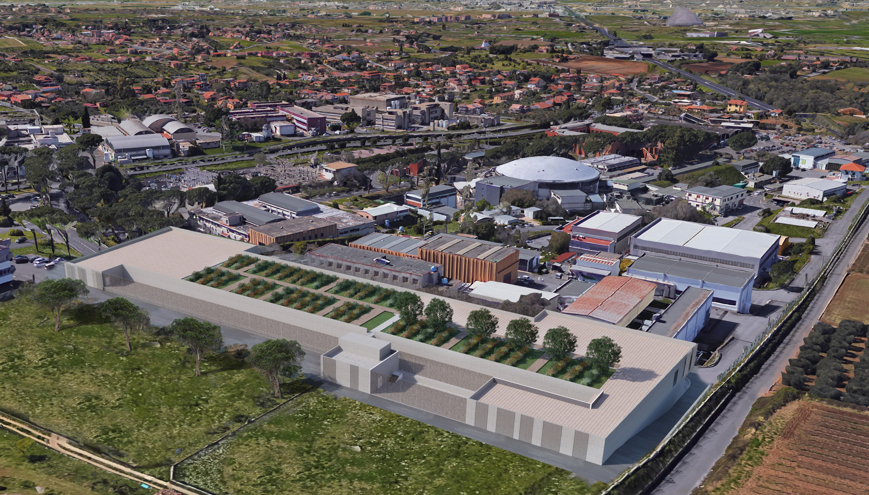
EuPRAXIA Building rendering @ LNF
EuPRAXIA Riunione Giunta Esecutiva INFN A.Ghigo Roma 18 Maggio 2022

Slide 3
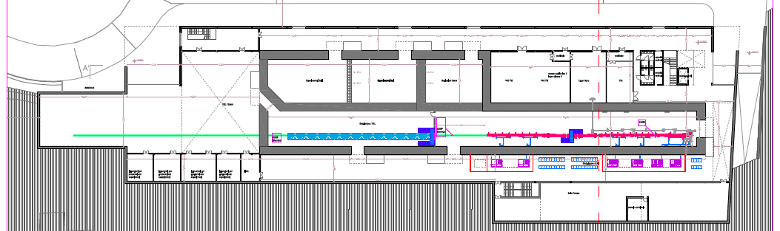
The layout legend of the rooms
Laser & THz clean rooms
Particle experimental halls
Photon user experimental hall
Undulators tunnel
Plant gallery
Accelerator tunnel
Klystron&modulators
Power supplies gallery
EuPRAXIA Riunione Giunta Esecutiva INFN A.Ghigo Roma 18 Maggio 2022

Slide 4
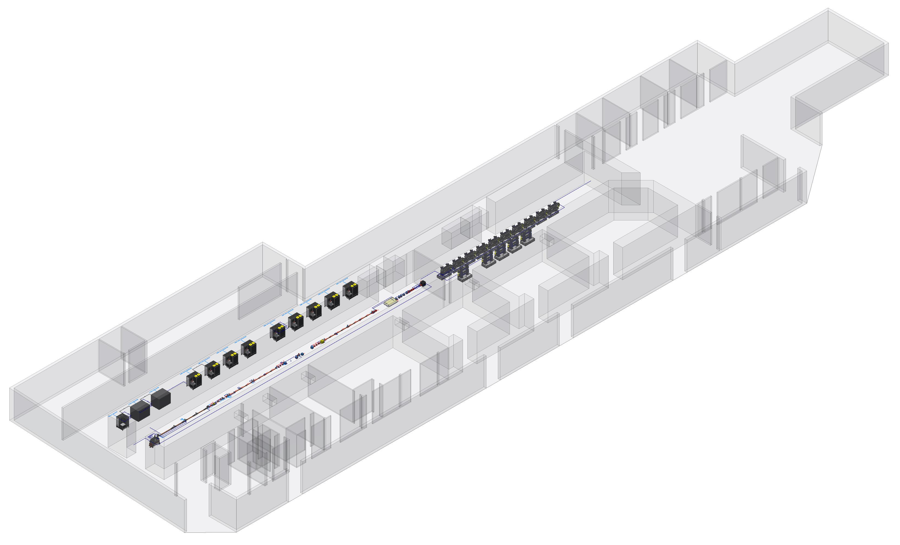
Linac & undulators 3D layout
EuPRAXIA Riunione Giunta Esecutiva INFN A.Ghigo Roma 18 Maggio 2022

Slide 5
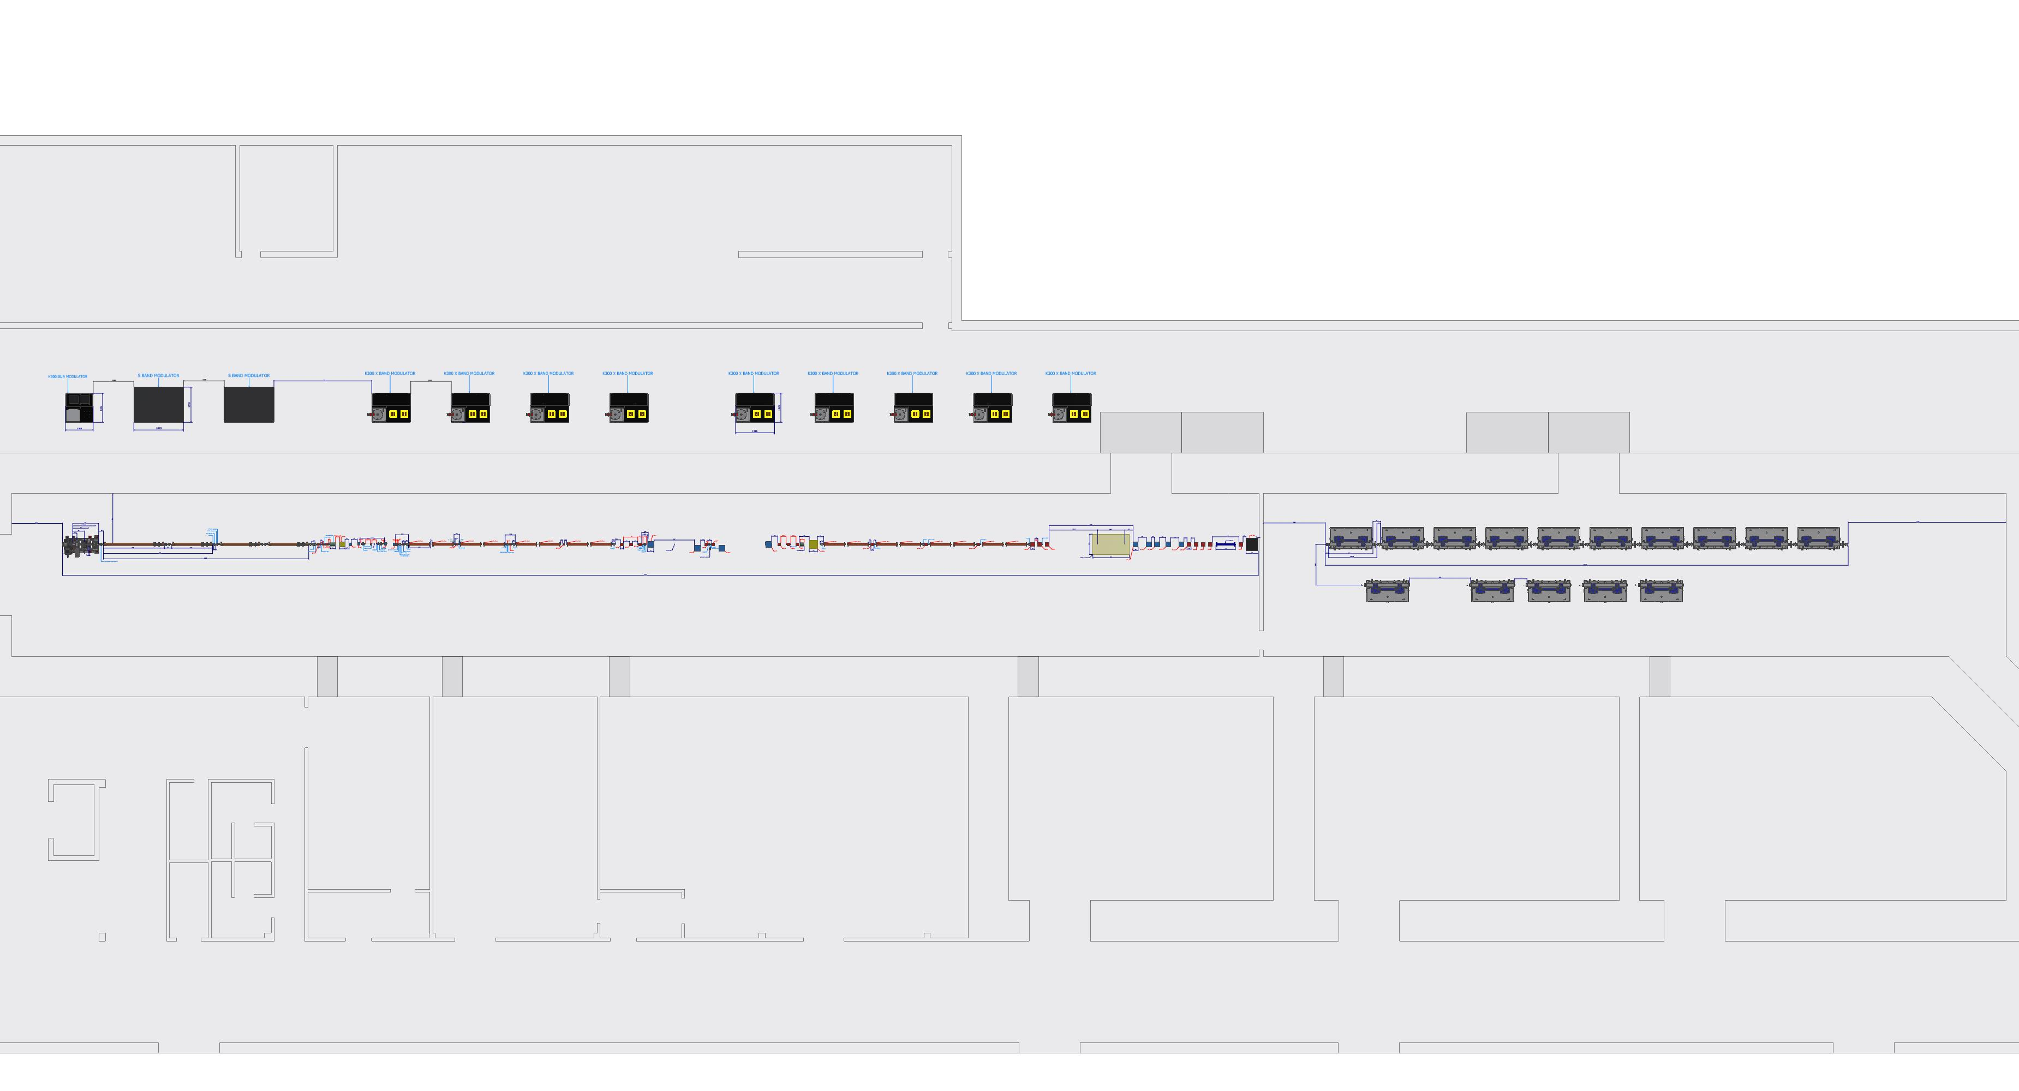
Linac & undulators 3D layout
EuPRAXIA Riunione Giunta Esecutiva INFN A.Ghigo Roma 18 Maggio 2022

Slide 6
Linac & undulators 3D layout
AQUA
ARIA
EuPRAXIA Riunione Giunta Esecutiva INFN A.Ghigo Roma 18 Maggio 2022

Slide 7
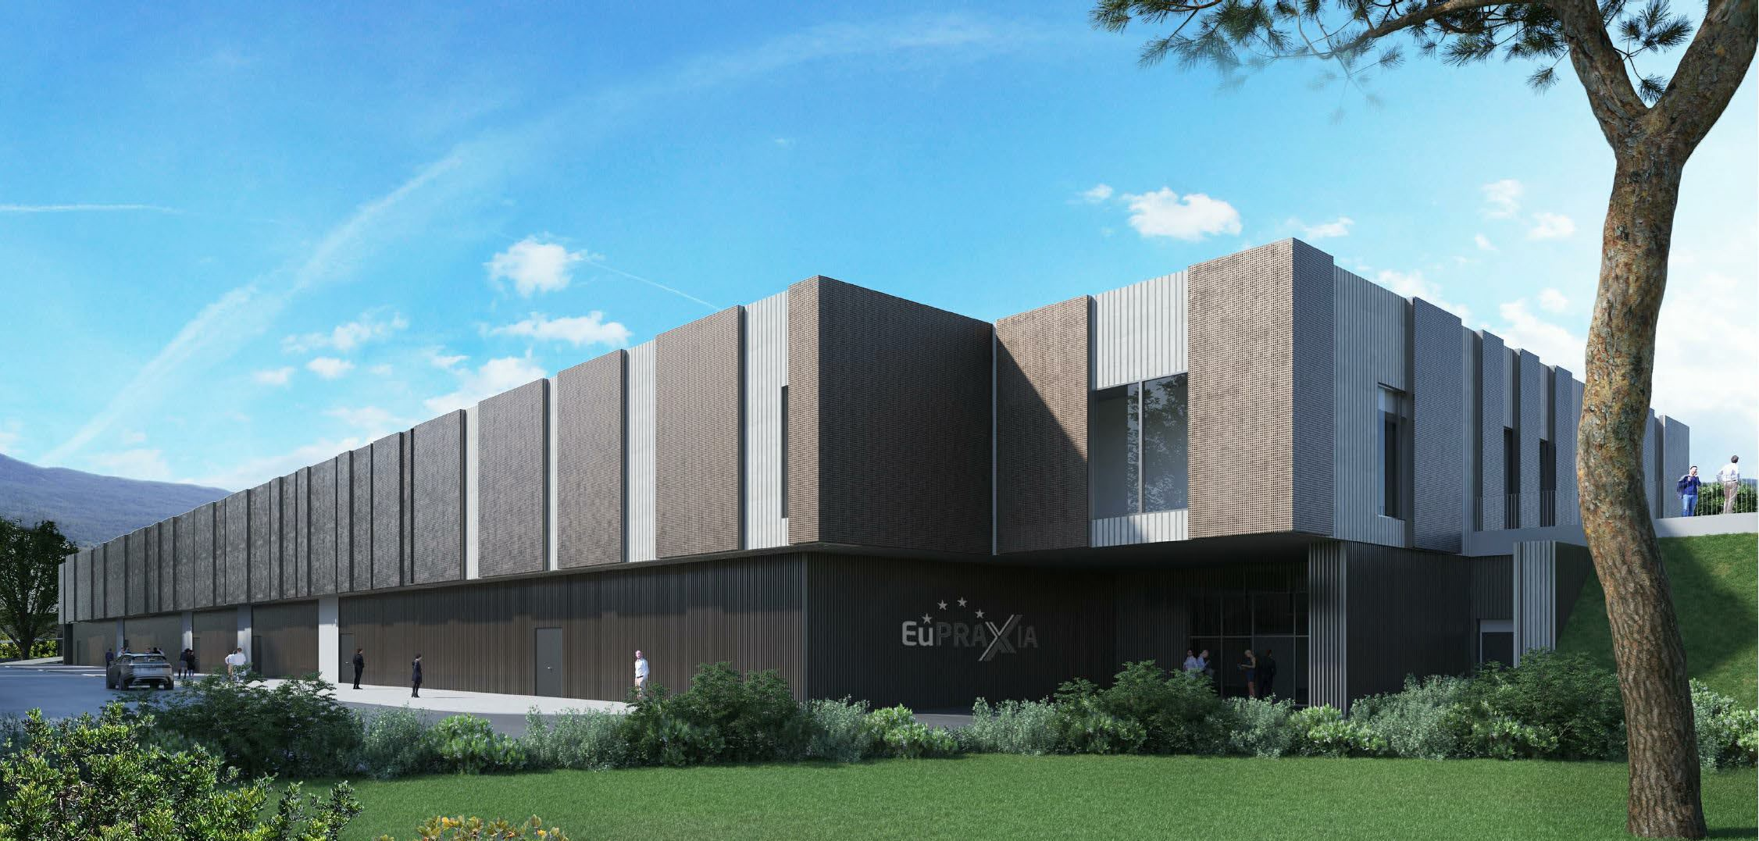
Stato delle infrastrutture
Giunta Esecutiva

Slide 8
Outline
Evoluzione del progetto del building
Stato e passi successivi
Costi

Slide 9
Evoluzione del progetto
Rispetto a quanto posto a base di gara il layout dell’edificio è stato modificato per
accogliere le evoluzioni della parte di Macchina, con sviluppo di maggiori dettagli della destinazione dei vari ambienti, in particolare delle sale tecniche ancillari al funzionamento dell’acceleratore. Implementata l’estensione della parte Sala
utenti FEL. Nelle prossime slide si vede l’evoluzione della parte architettonica.

Slide 10
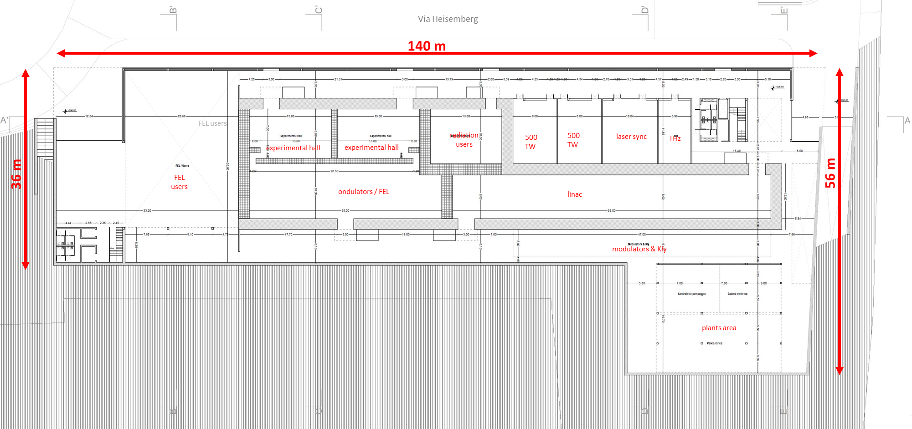
Evoluzione del progetto – in gara

Slide 11
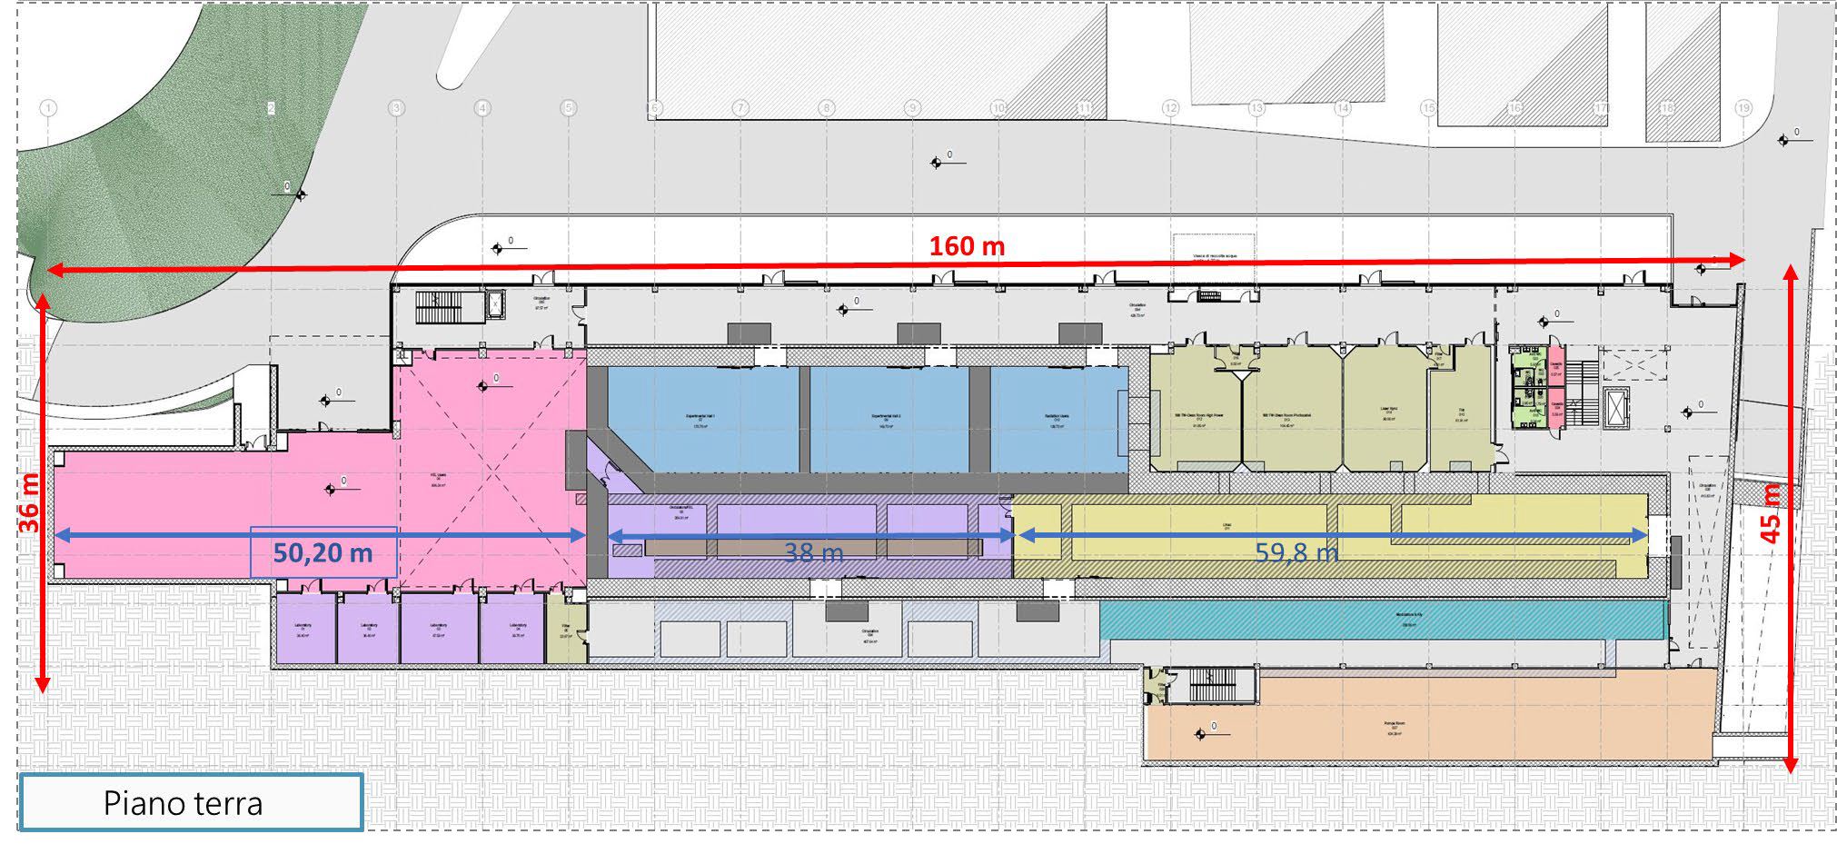
Evoluzione del progetto – progetto definitivo

Slide 12
Evoluzione del progetto – progetto definitivo
PRINCIPALI MODIFICHE RISPETTO
Progetto Preliminare

Slide 13
Stato e passi successivi
Stato Attuale del progetto:
fase di revisione finale del Progetto Definitivo, e recepimento dei F&R del Review Panel composto dagli esperti del CERN.
da fare l’accettazione formale del PD, attraverso il processo di Validazione del RUP.
Incontri in preparazione alla Conferenza dei Servizi:
Regione Lazio in merito alle questioni di Impatto Ambientale
Soprintendenza Beni Culturali.
Comune di Frascati
VVFF
Il prossimo passo formale è quello di richiedere la convocazione della Conferenza dei Servizi al Provveditorato delle Opere Pubbliche, non appena conclusa la validazione del Progetto Definitivo.
Questa procedura può durare fino a 12 mesi di tempo e a conclusione di questa si potrà passare alla redazione del Progetto Esecutivo, avendo acquisito i permessi di costruzione.

Slide 14
Costi - Lavori

Slide 15
Costi – Quadro Economico

Slide 16
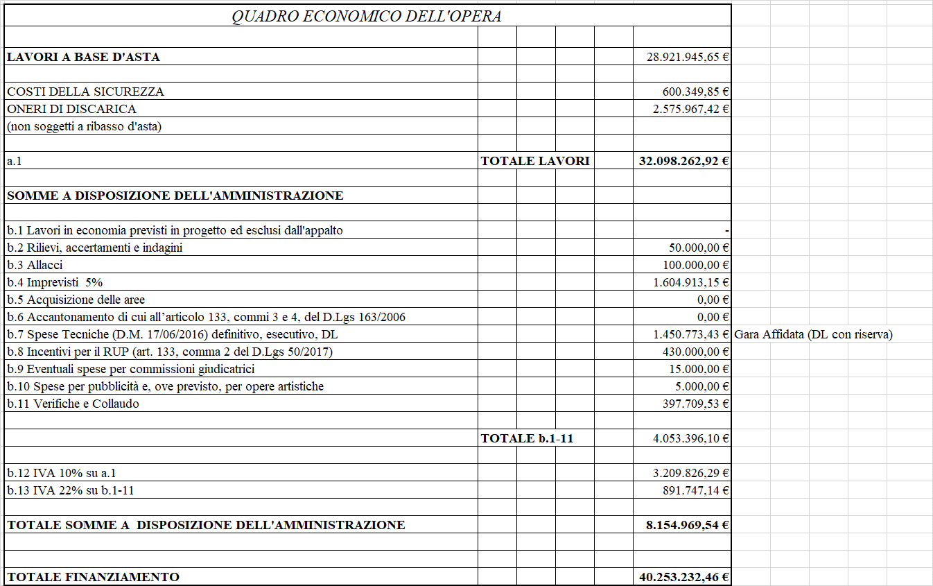
Costi – Quadro Economico
10
Ugo Rotundo, 18/05/2022 – Presentazione GE

Slide 17
Costi
Il TDR della Macchina è previsto per la fine del 2025
Pertanto il Progetto Definitivo delle infrastrutture riguarda solo lo sviluppo delle parti architettoniche e strutturali e la parte impiantistica necessaria per poter procedere all’accettazione e collaudo dell’edificio.
Sono ESCLUSI dalla progettazione, e rinviati ad un momento successivo, gli aspetti relativi alla parte di Cooling dei componenti di macchina ed i relativi impianti elettrici necessari (definiti “Impianti Alta Tecnologia”) per un valore stimato grossolanamente in 6 M€

Slide 18
Thanks for the attention
EuPRAXIA Riunione Giunta Esecutiva INFN A.Ghigo Roma 18 Maggio 2022

